Slide 1











建
一
房
化
安
体
开
国家税务总局毕节市税务局
延时符
延时符

Slide 2








目 录
背 景
平台功能规划
平台功能介绍
下一步工作计划

Slide 3
1
背 景

Slide 4
1.1 背景
房地产和建筑行业属于毕节六大行业之列，是地方财政收入的重要来源，行业税收征管情况也倍受政府关注。在传统税收征管模式下，存在行业数据共享壁垒，税源管理模式陈旧、以数治税缺乏支撑，风险分析靶向不准等难点堵点，税管人员难以全面管控开发项目的具体情况，精准监管存在缺位，以税咨政作用不强。

Slide 5

1.2 传统征管模式下难点堵点
行业数据共享壁垒
房地产开发企业的很多基础信息来源于发改、住建、自然资源等其他部门，传统征管模式下，虽然有协税护税机制，但各部门数据质量参差不齐，获取外部数据的颗粒度不同，分析运用效果不佳，且数据存在滞后性，对房开企业经营情况掌握的不够全面及时，导致项目到达清算环节时，资金已挪作他用，无力缴税。

Slide 6

1.2 传统征管模式下难点堵点
税源管理模式陈旧
传统的房地产行业税收管理模式大多依赖经验主义，与税收管理人员的素质和水平息息相关，没有统一规范的征管作业标准和操作流程，对房地产项目的全周期、各环节管理有断层缺位现象，一体化管理工作要求无法真正落到实处。

Slide 7

1.2 传统征管模式下难点堵点
以数治税缺乏支撑
房地产项目开发环节多、周期长，不同环节涉及的税种多、涉税资料复杂且监管重点和分析要素均有所不同，仅仅依靠人工采集涉税信息和数据核实分析，管理效率较低，无法满足对房地产项目实行动态跟踪管理的工作要求，到土地增值税清算环节，需要汇总分析前期采集的数据和资料，纸质资料多且信息数据量大，没有信息化智能归集很难实现项目的综合评估分析，给清算审核工作带来较大难度和执法风险。

Slide 8

1.2 传统征管模式下难点堵点
风险分析靶向不准
传统征管模式下仅对涉税数据进行分析，多集中在预征环节未足额预缴税款、未按规定时间申报缴纳土地使用税等风险，对房地产行业生产经营的全貌数据掌握的不够全面，没有标准的风险分析指标模型，对行业的趋势分析不够精准，风险应对成效不够明显。

Slide 9
1.3 平台建设需要
针对房地产行业税源管理现状及难点堵点，毕节市税务局根据总局关于房地产一体化管理的工作要求，以及“四精”要求，以“集数据聚合力、识风险促规范”为切口，经过详实调查分析，梳理房地产项目全周期各环节涉税内容，设计“房开建安一体化”管理模式，梳理第三方数据获取、数据治理清洗等六大类32项业务需求，充分开展可行性研究分析，搭建“房开建安一体化管理平台”。

Slide 10
2
平台功能规划

Slide 11
2.1 平台功能规划
平台建设目标
搭建数据对接桥梁，打通数据共享壁垒
深化数据赋能，强化以数治税支撑
用第三方数据，结合税收数据进行分析，应用于日常征管，精准把控行业七个重点环节涉税经营情况，并为土地增值税清算所需数据提供信息支撑
与房地产项目开发到竣工涉及的管理部门分别建立数据引入机制，多维数据赋能项目管理
建立“房开建安一体化”，打破陈旧税源管理模式
科学建立管理模型，精准风险分析靶向
重塑房地产行业全流程管理图谱，对房地产项目的整个开发周期进行一体化管理
依照规范建立数据清洗指标、数据应用场景、风险分析模型、风险分析指标等内容

Slide 12
2.2 平台功能规划
平台解决的问题
以数据共享为主线，全面凝聚共治合力
以智能分析为主流，全面提升信息化管理水平
与发改、交易中心、住建、不动产、自然资源局、公积金管理中心等6个部门28家商业银行建立数据对接，取得项目土地、投资开发、建筑安装、网签备案、银行放贷信息等数据内容，跨网络、跨部门获取第三方数据，统一数据交换频次和应用场景，打通数据共享壁垒，解决数据不匹配难题。
实现行业管理基础数据全面聚合，加强税收数据分析利用及统计决策支持。以税务系统数据集合第三方数据开展比对分析，对数据进行规范化检测、清洗、加工、实现“一户式”关联，建立房地产行业全要素信息库。实现房地产行业管理全过程数据留痕，为日常征管提供重要参考依据。实现税收预测、行业效应分析等功能，强化数据应用，提升以税咨政、决策支持能力，提高税源管理效率。
以一体化管理为主导，全面夯实监管基础
以风险防控为主责，全面提升征管质效
建立行业管理模型3个，风险指标116个，对房地产七个重点环节实施全税种风险管理联动分析。坚持“一体化”管理理念，分析发票、申报、财务报表、征管基础信息、第三方数据、税种与税种、税种与费种等彼此关联关系，聚焦筹办环节、土地出让环节等七个重点环节细化模型，精准风险分析靶向，实现房开项目精准监管。
建立房地产项目全周期一体化管理体系，通过企业筹办、土地出让、建筑施工、房地产交易、竣工清算、尾盘销售、产权登记七个重点环节，以项目为单位建立“源头控管、重点突出、流程追溯、税种联动、全链跟踪”的管理模式，重塑房地产项目“开发-销售”全周期管理图谱，按图索骥、按指引操作，规范房地产行业税收征管工作。

Slide 13
3
平台功能介绍

Slide 14
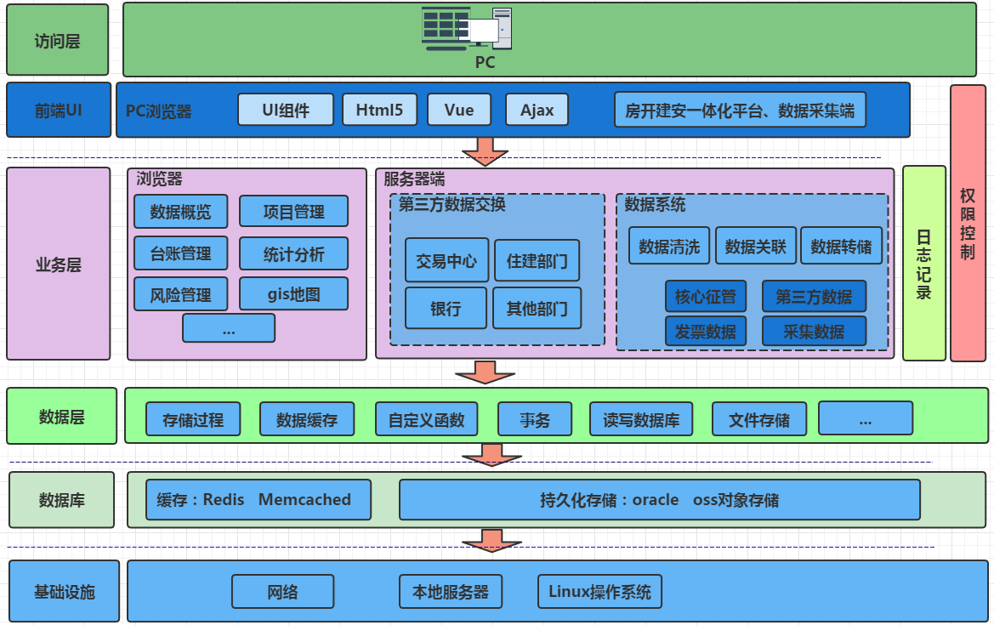
3.1 平台架构
平台架构图

Slide 15
3.2 平台实现功能
一体化平台以全链条、全环节、全税种、全周期、全闭环的动态跟踪管理为模式，以税务内部数据为基础，以第三方数据为补充，全面聚合行业管理基础数据，建立房地产建筑业全要素信息库，平台共建设包含7大模块87项功能。

Slide 16
3.2 平台实现功能
数据交换采集
01
与交易中心、住建、银行等部门进行数据交换，提取房开项目相关的基础数据，主要包含土地信息、建设工程、网签数据、预售许可、银行放贷等信息；建设纳税人数据采集端系统，采集纳税人销售、房屋租赁、会计核算等信息
数据治理清洗
02
对采集数据进行处理，整理、修正、补充，建设数据清洗指标305个，将第三方数据与不动产项目、土增税项目、土地税源信息、建设期项目及纳税人基础信息进行关联，比对分析房开企业开发、销售及纳税申报信息，全面实现项目的全要素管理
项目一体化管理
03
对房地产行业的生命周期进行分析，从土地招拍到项目立项、开工建设、房屋销售等环节，对整个生命周期全流程进行管理，将房开项目规划为企业筹办、土地出让、建筑施工、销售、竣工清算、尾盘销售、产权登记七个环节，建安项目分为中标、施工、竣工清算三个环节，包含了土地信息、用地规划许可信息、施工许可信息、项目进度等17类信息。

Slide 17


3.2 平台实现功能
税收预测
04
利用趋势外推模型(Cubic模型)、 税收收入总量与国内生产总值GDP的回归模型、税收收入与地方宏观经济指标的ARIMA模型、组合预测模型等算法模型，以历史静态数据加现实动态数据进行科学的税收趋势预测。
风险分析及应对
05
建立风险指标125个，对应到开发项目各环节，其中房地产筹办环节12个、土地出转让环节18个、施工环节15个、销售环节22个、竣工清算14个、尾盘销售9个、不动产权6个，建安中标环节9个、施工环节11个、竣工清算环节13个。根据指标进行风险识别并应对，精准监控企业生产经营情况，实现房地产项目七环节全税种联动分析管理。
数据统计决策支持
06
数据统计决策支持覆盖了日常工作中常用的土地增值税日常管理台账、网签台账、欠税台账、房开企业及项目统计分析等台账和分析功能，包括管理台账8个、统计分析5个、查询分析15个、项目资源看板1个。
GIS地图展示
07
引入离线地图，通过地图展示房开项目具体位置、显示项目区位等信息。

Slide 18
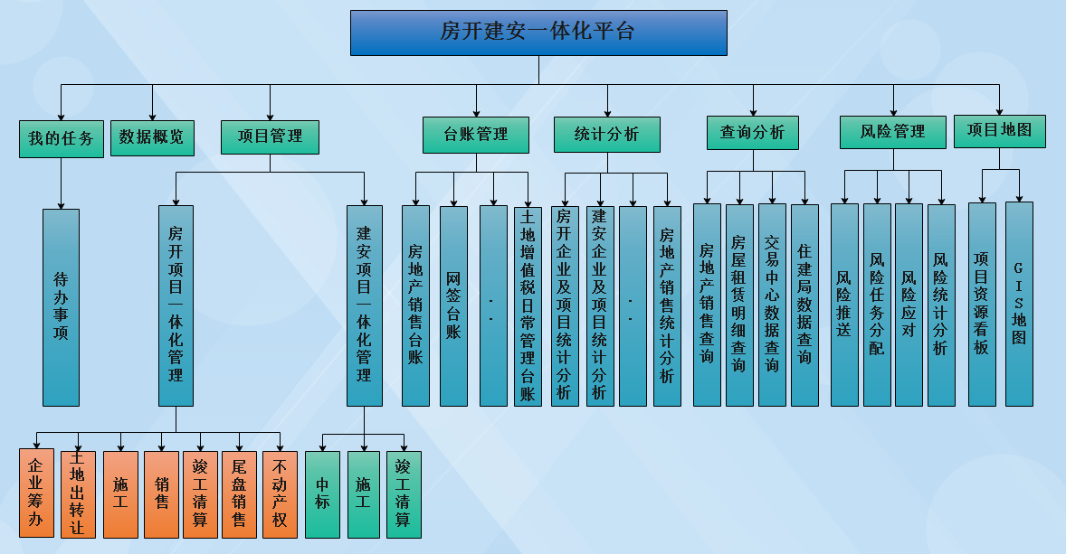
3.3 平台功能结构
平台功能结构图

Slide 19
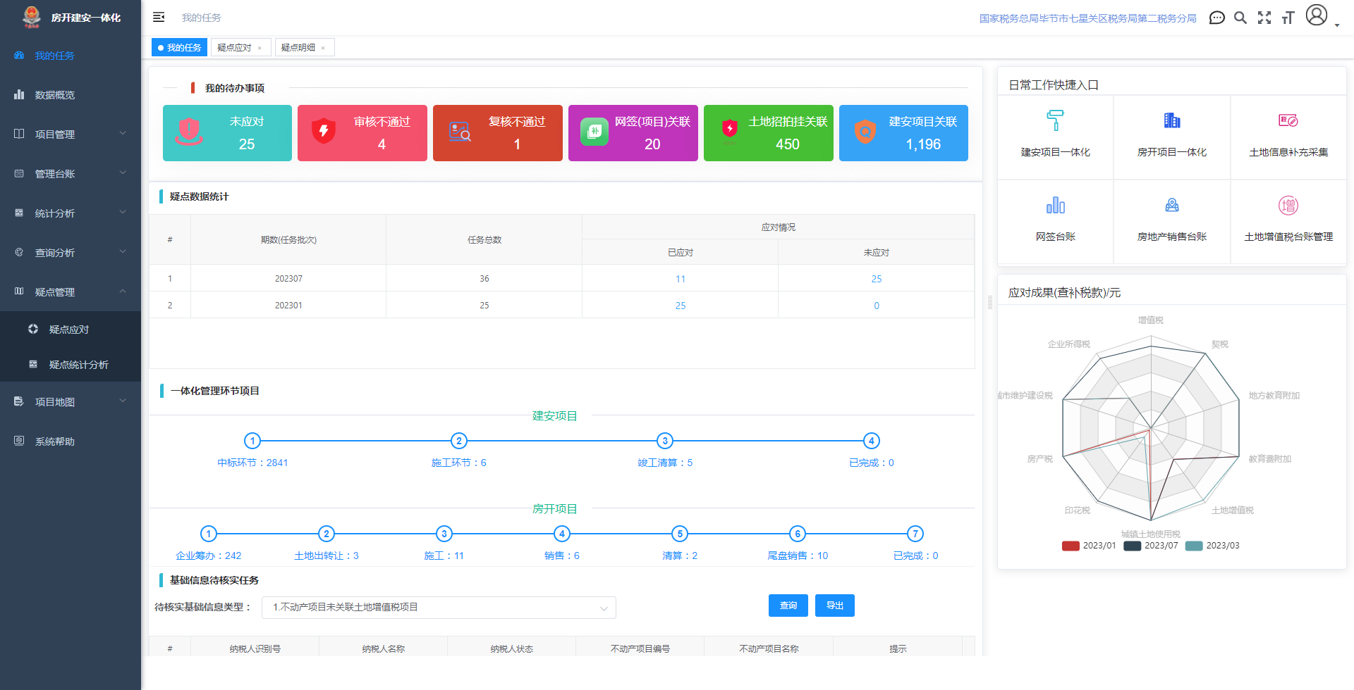
3.4 功能首页
1.我的任务(税收管理员)

Slide 20
3.5 项目一体化管理
以项目为单位，梳理各环节涉税资料、应缴税费种，利用第三数据和补充采集信息与金三数据进行比对分析，精准掌控各环节税源和风险，实现房地产全链条、全环节、全税种、全周期闭环的动态跟踪管理模式。
房开项目一体化管理
1.
分为7个环节：企业筹办、土地出让、建筑施工、房地产交易、竣工清算、
尾盘销售、产权登记。
2.
建安项目一体化管理
分为3个环节：中标、施工、竣工清算。

Slide 21
3.5.1 房开项目一体化管理
1
2
3
4
5
6
7
筹办环节
土地出让
建筑施工
交易环节
竣工清算
尾盘销售
产权登记
将基础数据和印花税纳入风险扫描
充分利用土地挂牌出让数据，分析纳税人契税、印花税风险
将建筑业、不动产项目、土地增值税项目登记等数据信息进行关联比对
利用住建部门网签数据和银行按揭数据，实施动态风险管理
将纳税人交房公告与土地增值税项目进行关联，开展清算
根据纳税人网签数据、交房公告，关联分析尾盘销售情况，开展关联分析和风险防控
建立台账，对办理情况进行分析，查找风险疑点

Slide 22
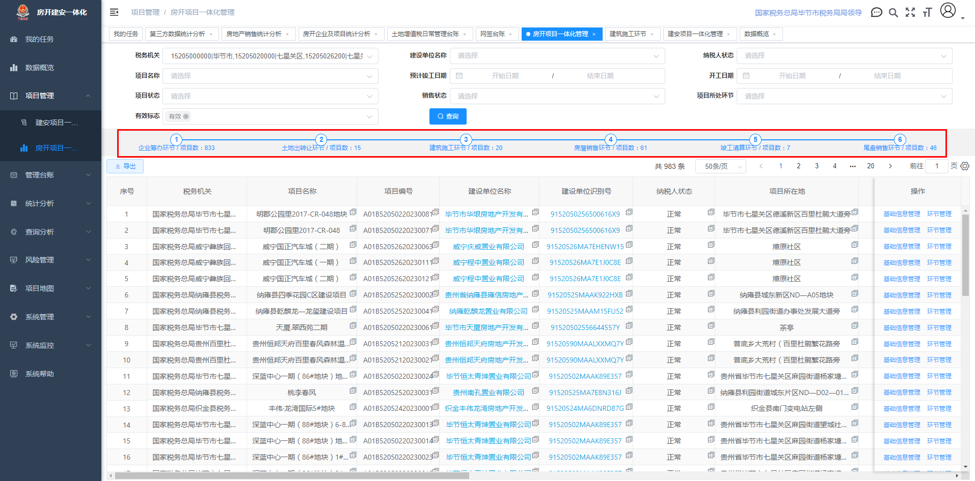
3.5.1 房开项目一体化管理
房开项目管理首页

Slide 23
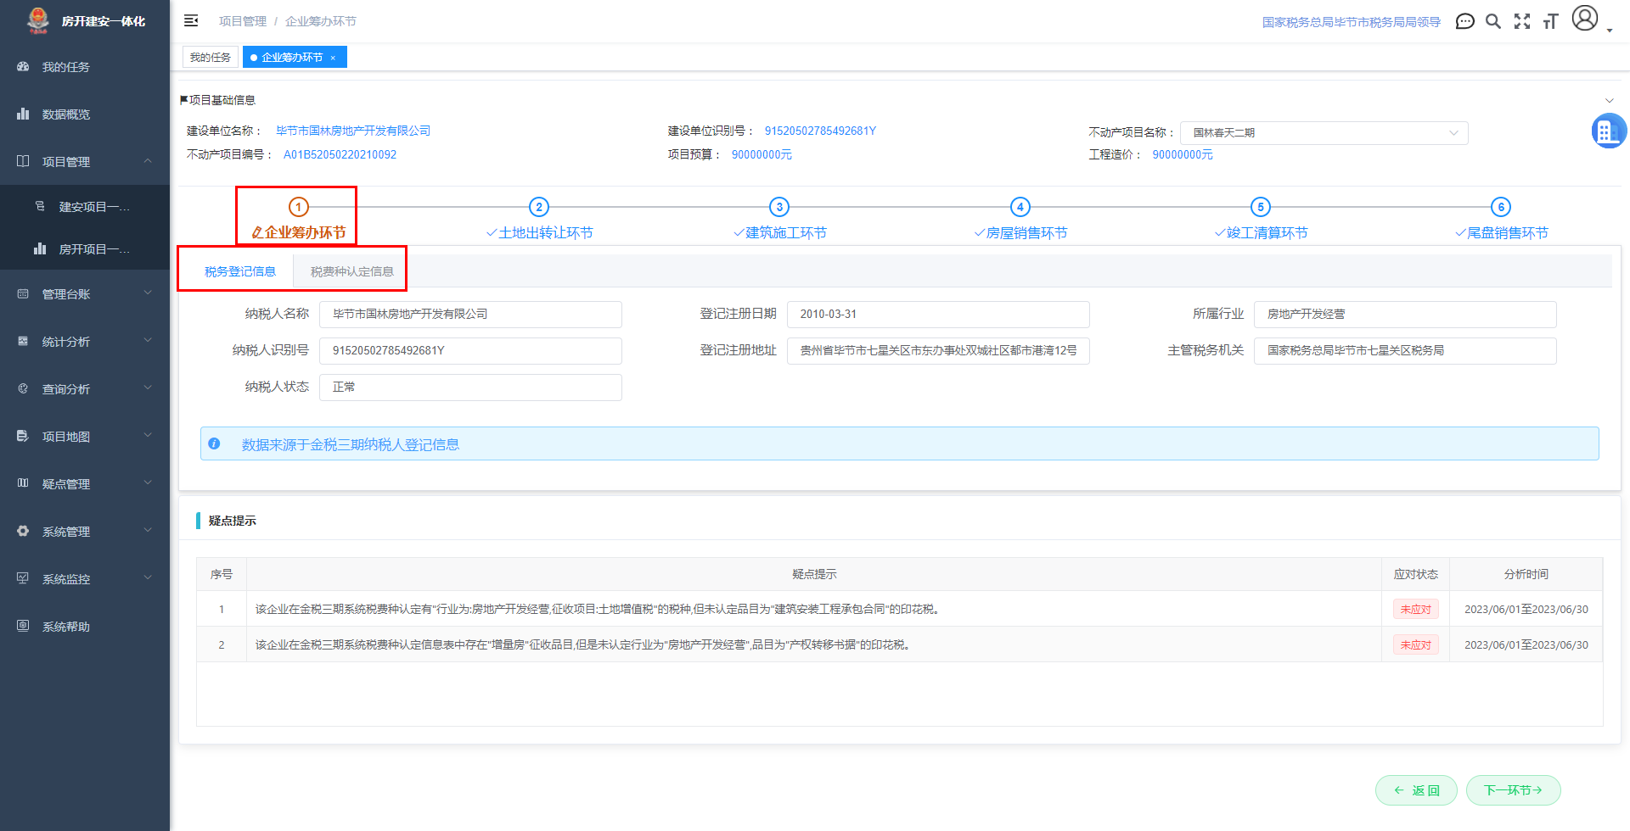
3.5.1 房开项目一体化管理
1.企业筹办环节
将基础数据和印花税纳入风险扫描，对纳税人税费种认定错误、基础数据不完整、不一致的推送税务人员核实补正，对纳税人自主报告事项缺失的，主动实施纳税提醒，督促其补齐报告。
涉及税费种：印花税

Slide 24
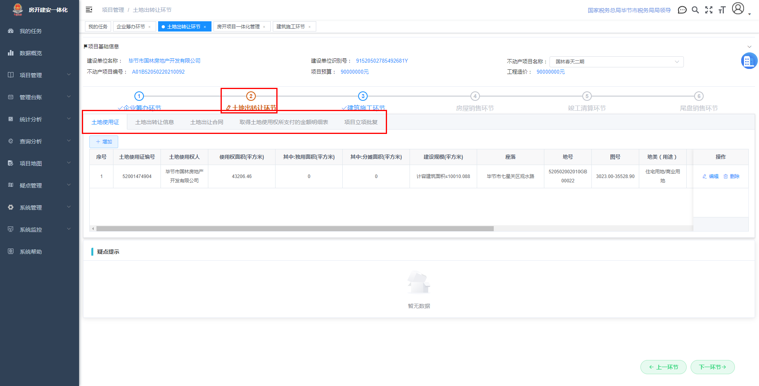
3.5.1 房开项目一体化管理
2.土地出让环节
充分利用土地挂牌出让数据、土地出转让合同，分析纳税人契税、印花税风险，对纳税人土地税源登记情况进行分析，加强城镇土地使用税风险防控。
涉及税费种：印花税、契税、耕地占用税、土地使用税、土地出让金

Slide 25
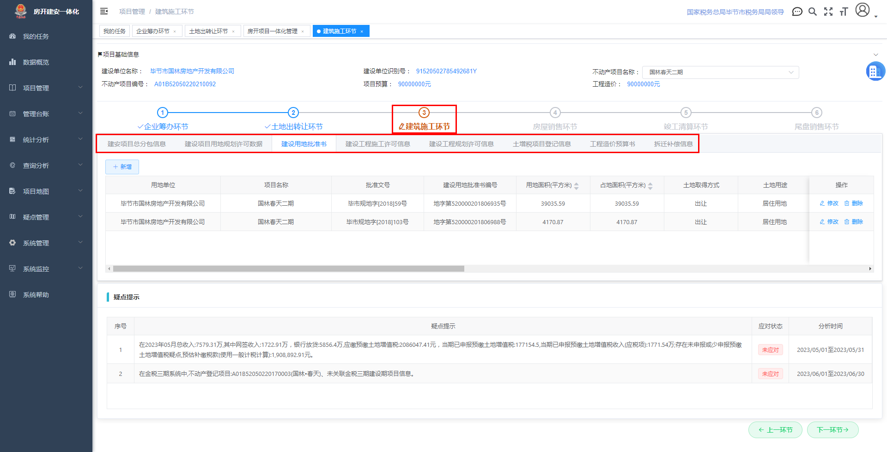
3.5.1 房开项目一体化管理
3.建筑施工环节
将建筑业、不动产项目、土地增值税项目登记等数据信息进行关联比对，通过核查业主方付款情况，匹配施工方发票开具情况对增值税、企业所得税预缴进行风险管理。
涉及税费种：施工方印花税、增值税及附加、企业所得税预缴、企业所得税

Slide 26
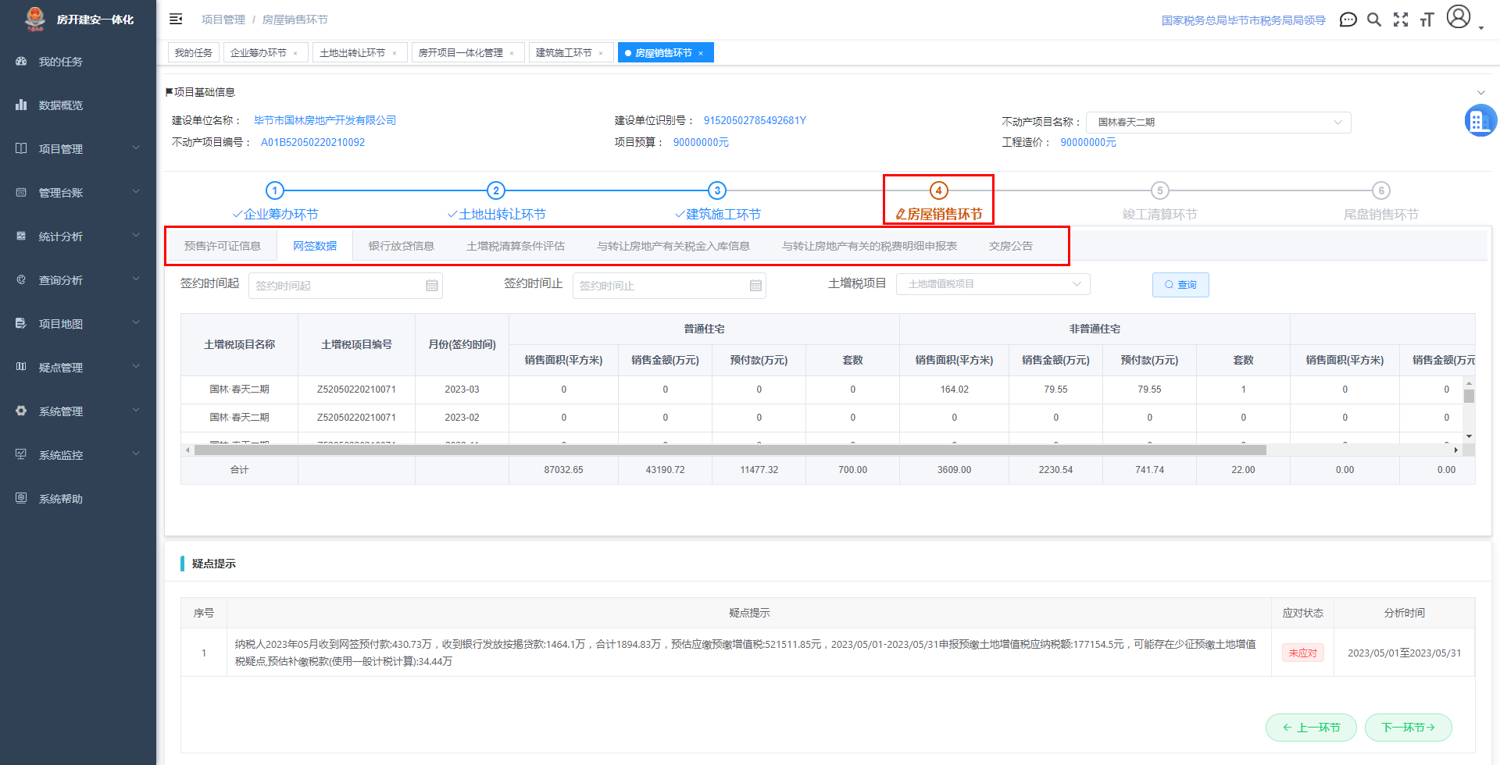
3.5.1 房开项目一体化管理
4.销售环节
利用住建部门网签数据和银行按揭等信息数据，对纳税人印花税、预缴增值税、预征土地增值税、企业所得税等动态风险管理。
涉及税费种：印花税、增值税及附加、土地增值税（预缴）、企业所得税（预缴）

Slide 27
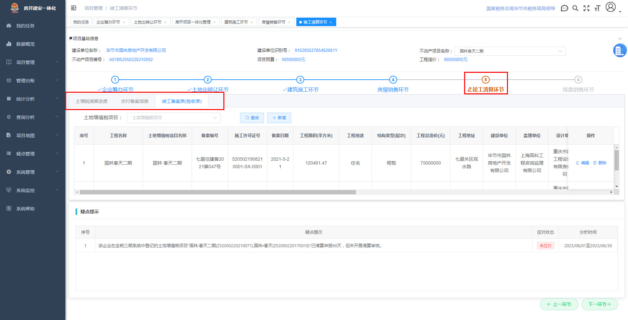
3.5.1 房开项目一体化管理
5.竣工清算环节
将纳税人交房公告与土地增值税项目进行关联，及时对建筑方开展清算、对房开企业进行土地增值税清算；对已交房的项目，提醒纳税人及时变更房产税、城镇土地使用税税源登记，后续销售纳入尾盘管理。涉及税费种：土地增值税、房产税、企业所得税

Slide 28
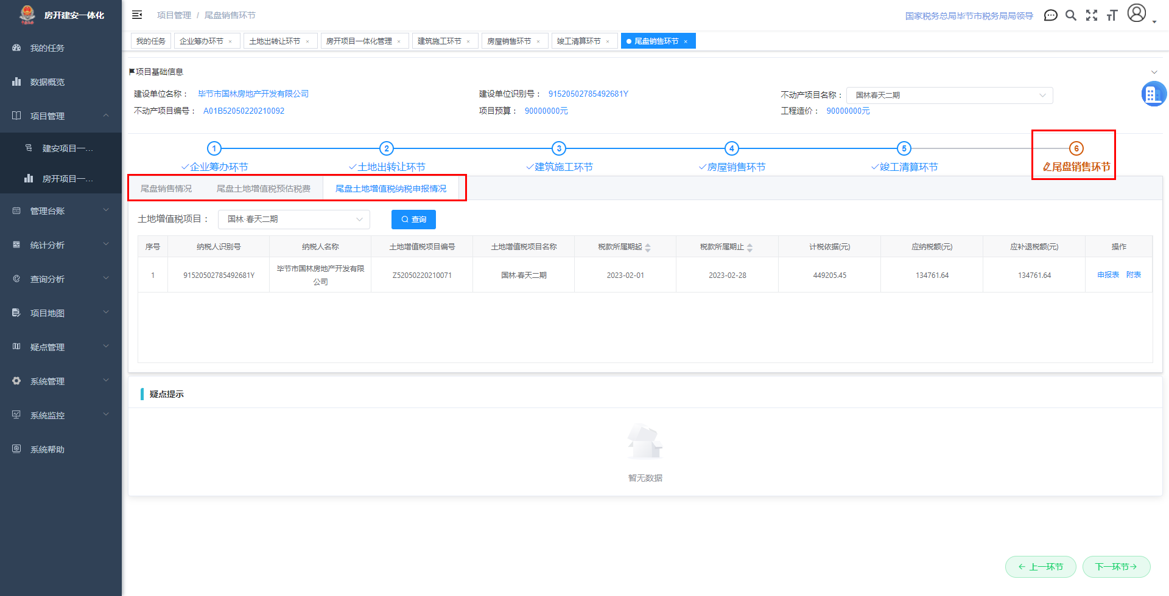
3.5.1 房开项目一体化管理
6.尾盘销售环节
根据纳税人网签数据、交房公告、土增税清算时间，关联分析尾盘销售情况，对增值税、土地增值税、企业所得税进行关联分析和风险防控。
涉及税费种：增值税、土地增值税、印花税、企业所得税

Slide 29
3.5.1 房开项目一体化管理
7.产权登记环节
根据不动产权登记信息，分析房屋买受人契税缴纳情况及并进行风险识别。
涉及税费种：契税、增值税、个人所得税
金三房屋交易税费申报
契税、增值税、个人所得税
风险
不动产权登记
（增量房、二手房）
统计分析、报告

Slide 30
3.5.2 建安项目一体化管理
1
2
3
中标
施工
竣工清算
补充采集建筑业施工合同，检查施工方基础信息是否准确
采集项目进度、拨款情况
将项目中标方相关信息于建筑业信息相结合，做到建筑业提前掌握进度

Slide 31
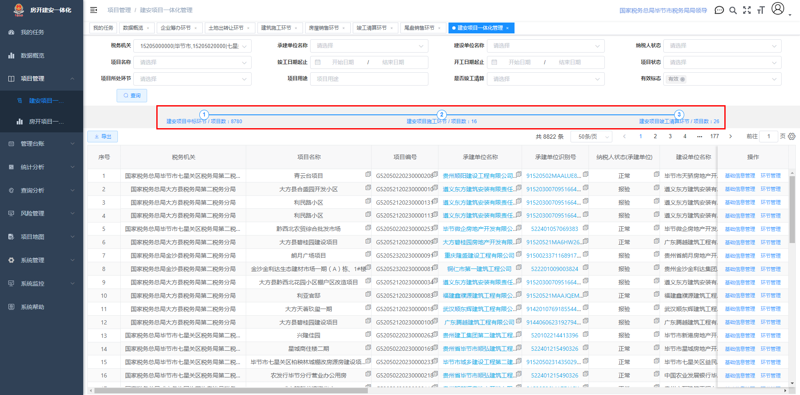
3.5.2 建安项目一体化管理
建安项目管理首页

Slide 32
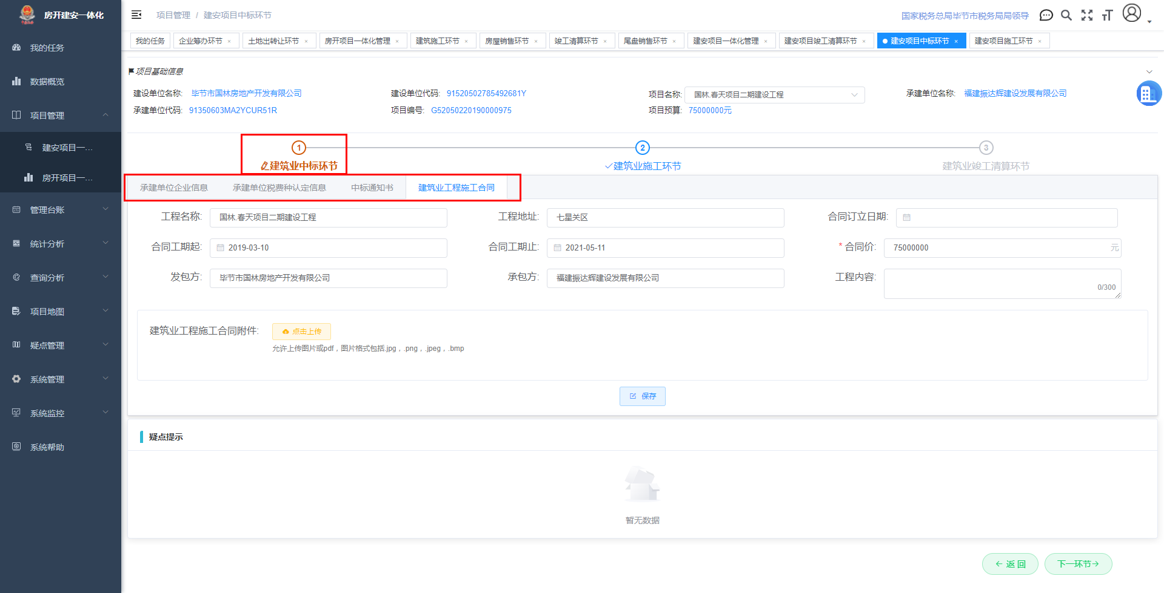
3.5.2 建安项目一体化管理
1.建筑业中标环节
根据项目中标方税费种认定信息分析中标方是否已做税费种认定、认定税费种是否正确和采集建筑业工程施工合同信息。

Slide 33
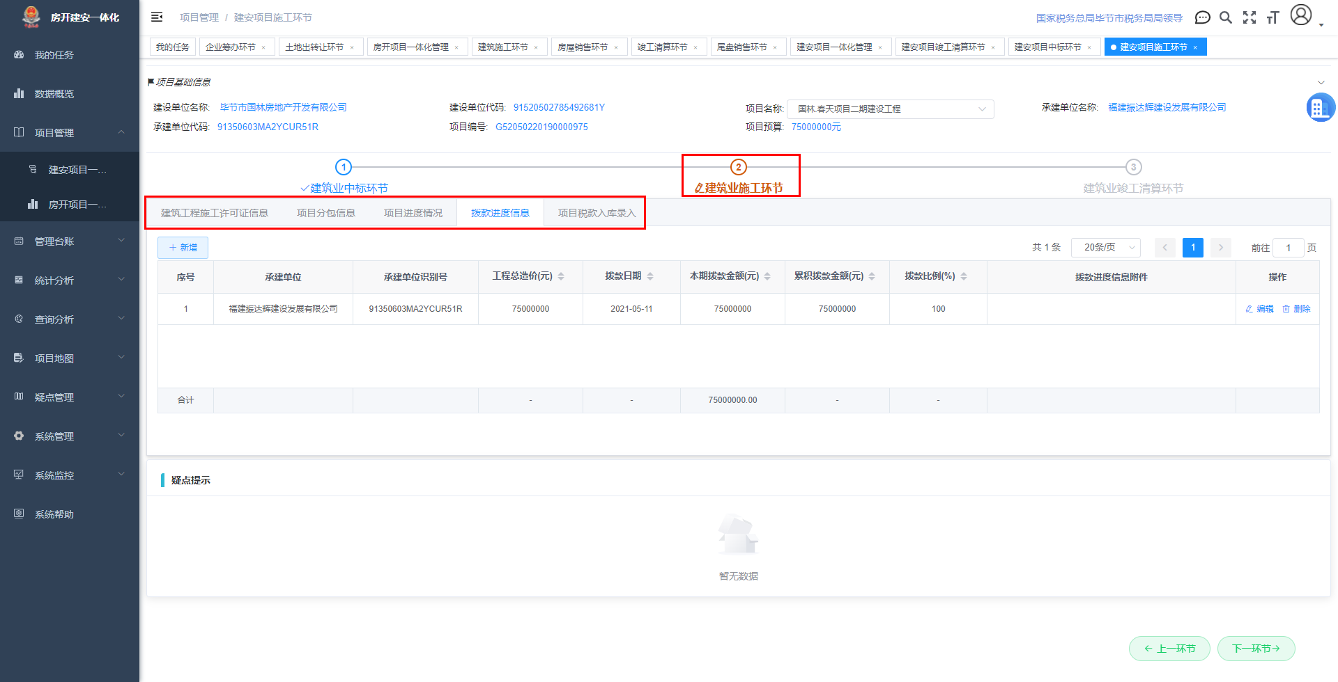
3.5.2 建安项目一体化管理
2.建筑业施工环节
根据中标通知书/建筑业工程项目证书信息、建设用地规划许可证信息、项目发包信息、项目进度情况、拨款进度信息，掌控项目的合规性以及实时情况。

Slide 34
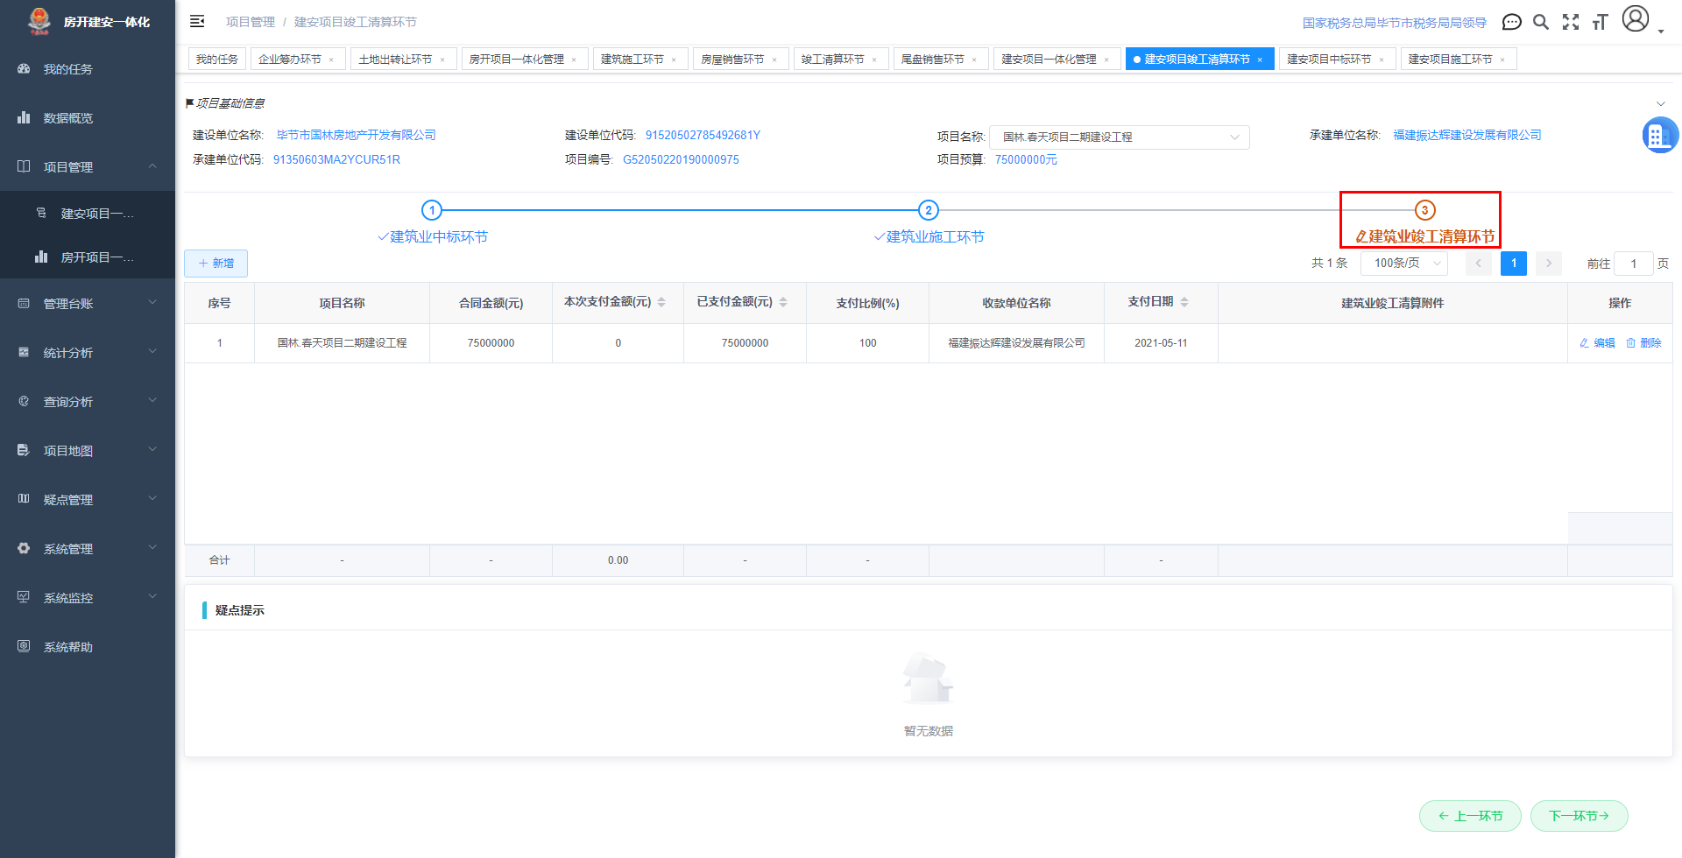
3.5.2 建安项目一体化管理
3.建筑业竣工清算环节
采集项目金额支付情况，将项目中标方相关信息于建筑业信息相结合，做到建筑业提前掌握进度。对已竣工未清算的项目，提醒中标方及时进行处理。

Slide 35
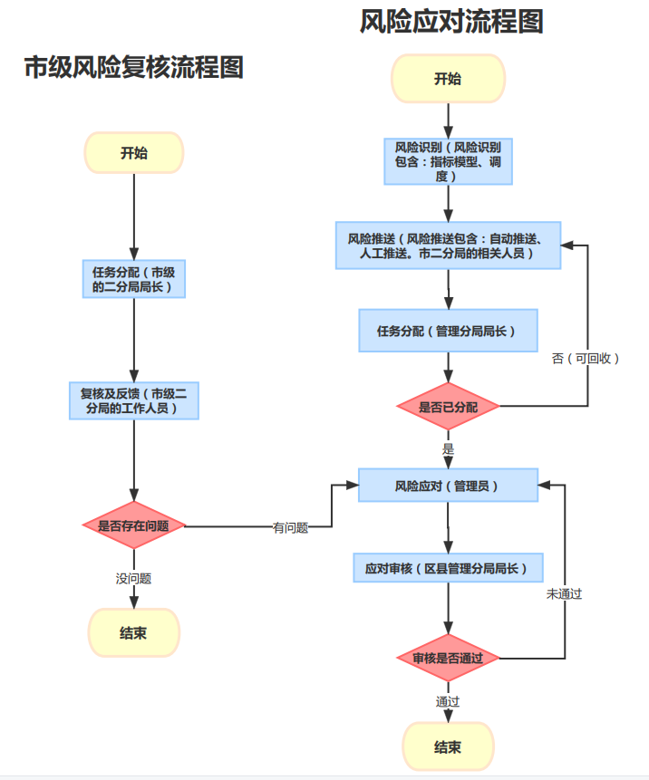
3.6 风险管理
把风险管理的思想贯穿于整个“房开建安一体化管理系统”中，通过第三方数据、税务管理人员采集的数据和申报、发票、征收等税务内部数据进行一户式归集，加强数据的分析比对，开展房地产、建筑行业动态风险管理，通过事前提醒、事中监控、事后应对多种方式运用，使税收执法即有力度、又有温度。
风险管理流程主要包括：风险扫描、风险推送、风险分配、风险应对。

Slide 36
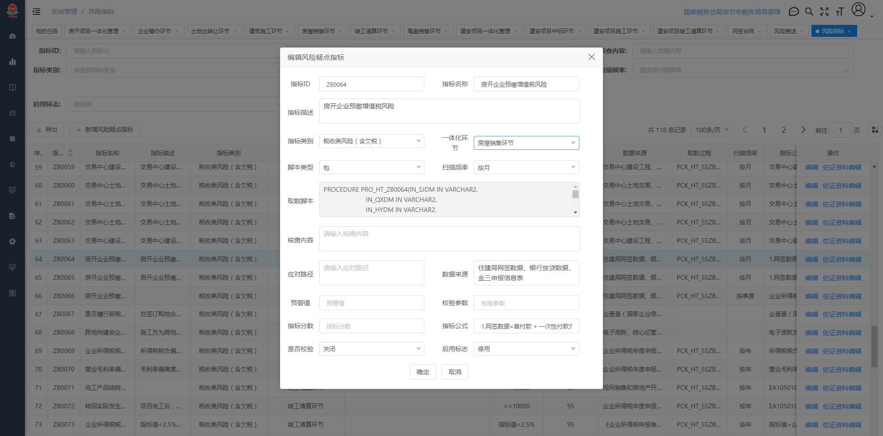
3.6.1 风险管理-指标管理
建立指标模型3个，分别为数据质量疑点类、税收类、管理类。风险指标125个，对应到一体化管理各环节。指标管理是针对指标的取数周期、状态、参数、描述等信息的维护管理。

Slide 37
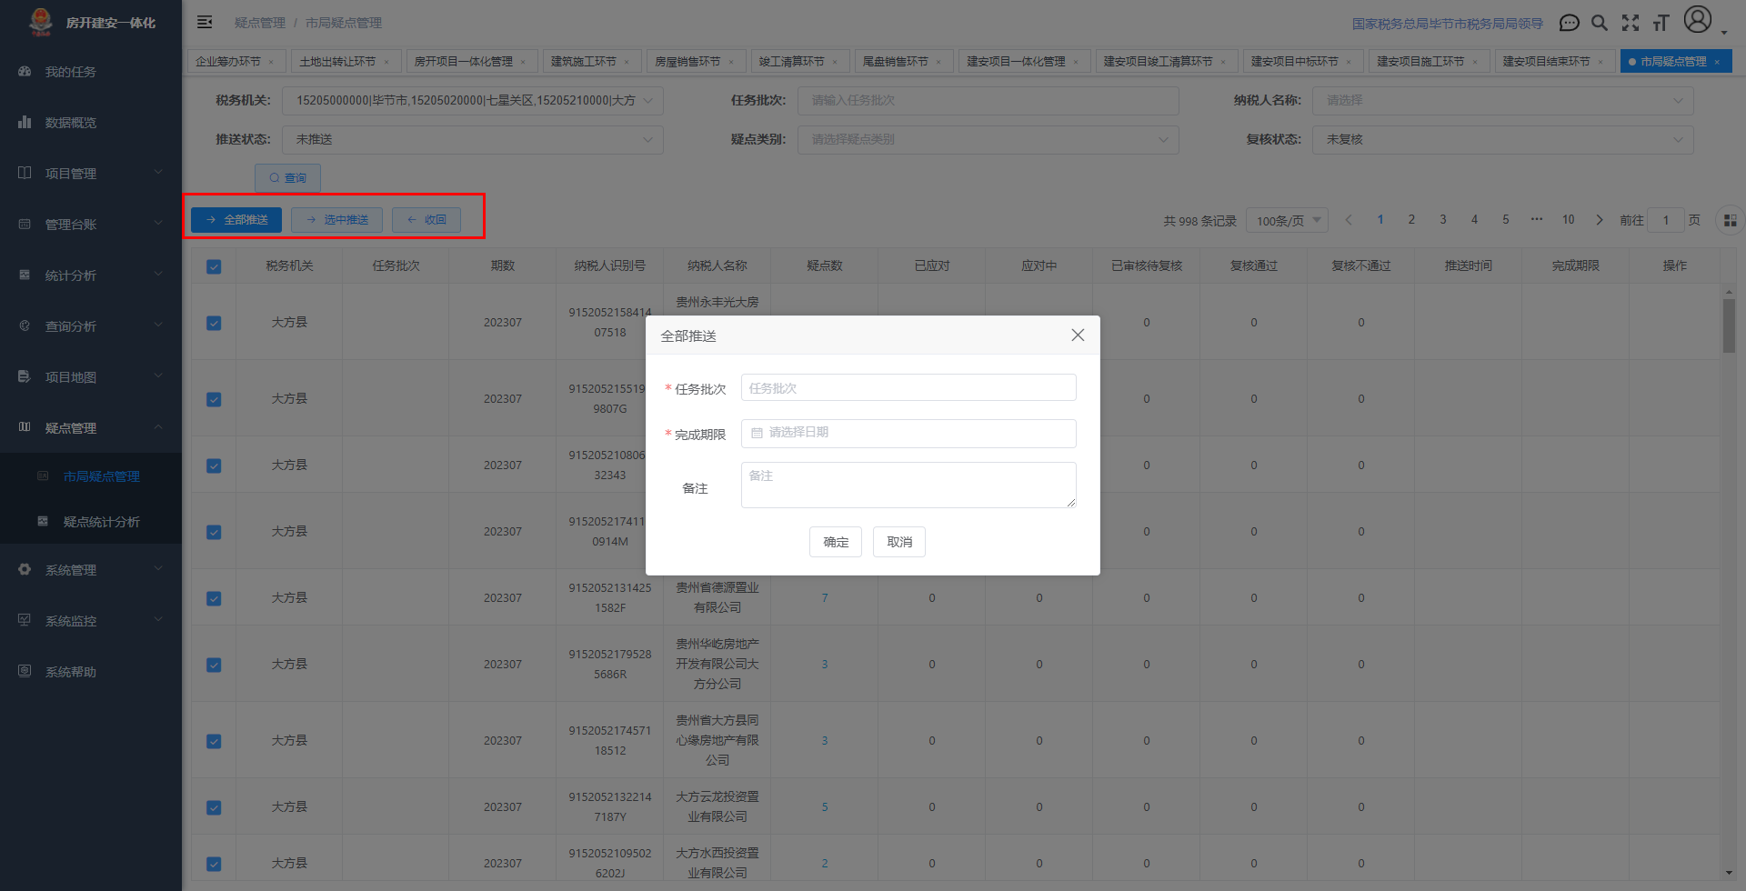
3.6.2 风险管理-风险推送
通过定义的指标，定时扫描出的各类风险明细，市局管理人员将风险推送至区县局管理分局。

Slide 38
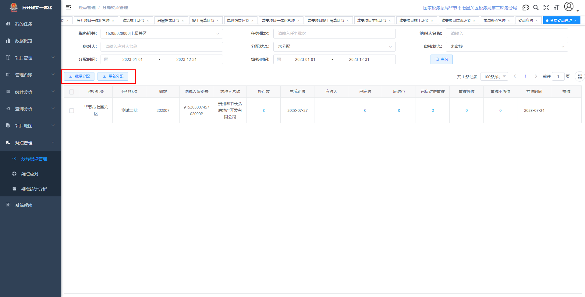
3.6.3 风险管理-风险分配
区县分局局长收到市局推送的风险后根据实际情况将风险分配给对应的税收管理员进行应对。

Slide 39
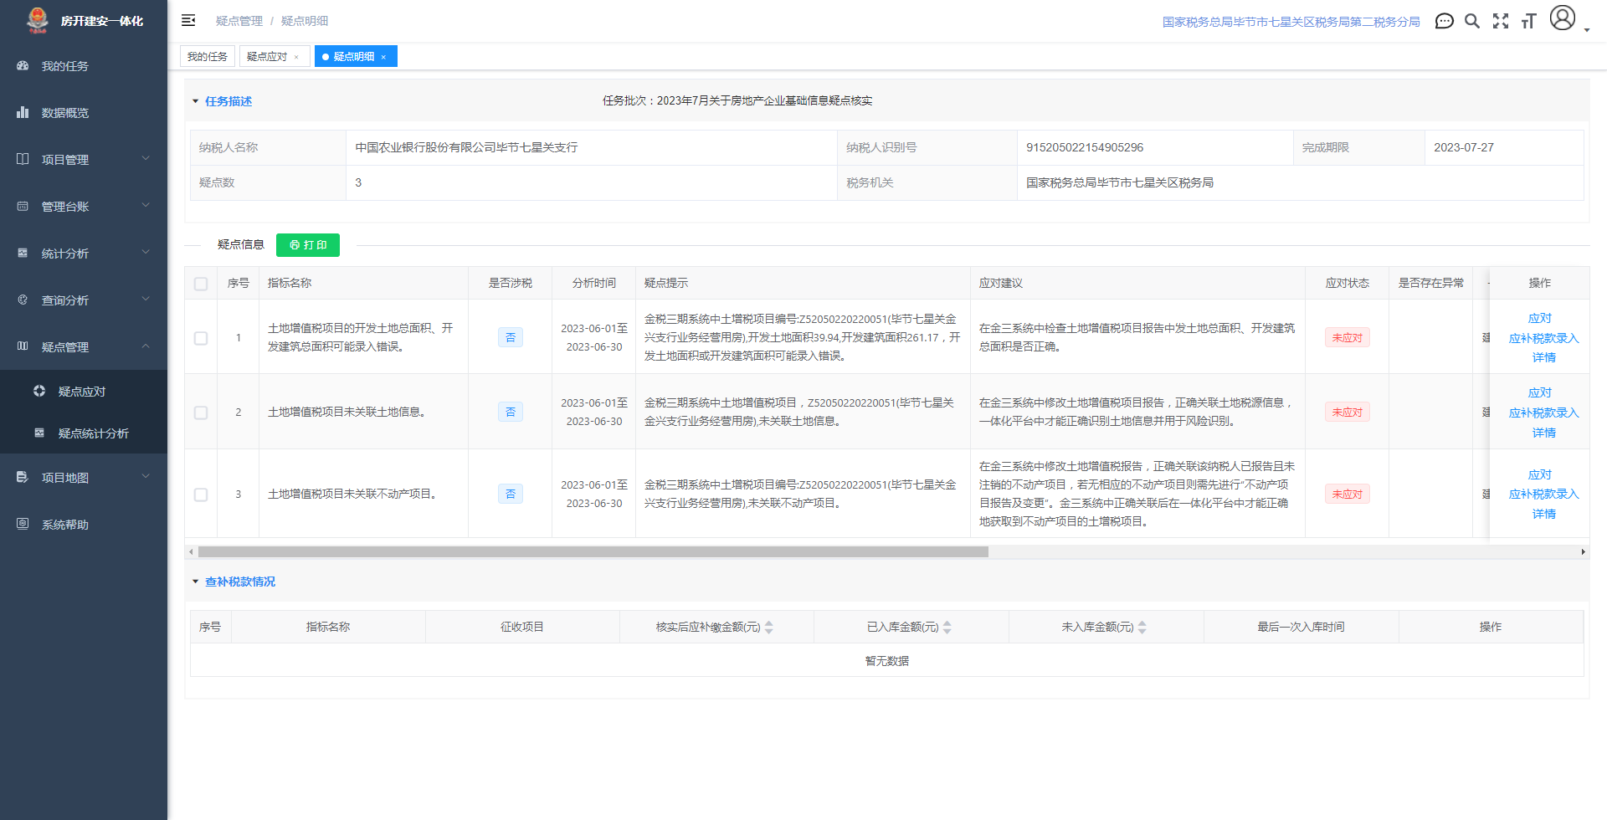
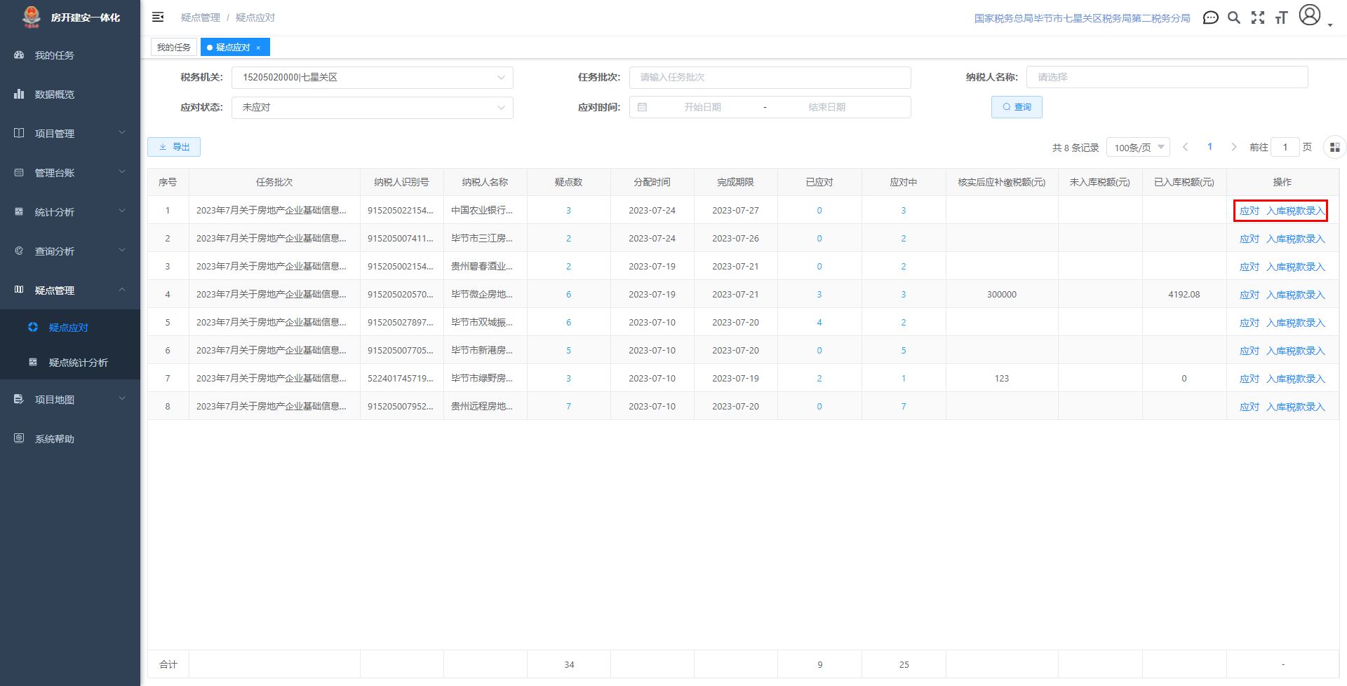
3.6.4 风险管理-风险应对
风险应对
对风险进行案头分析，可对具体的风险数据进行应对和查询。

Slide 40
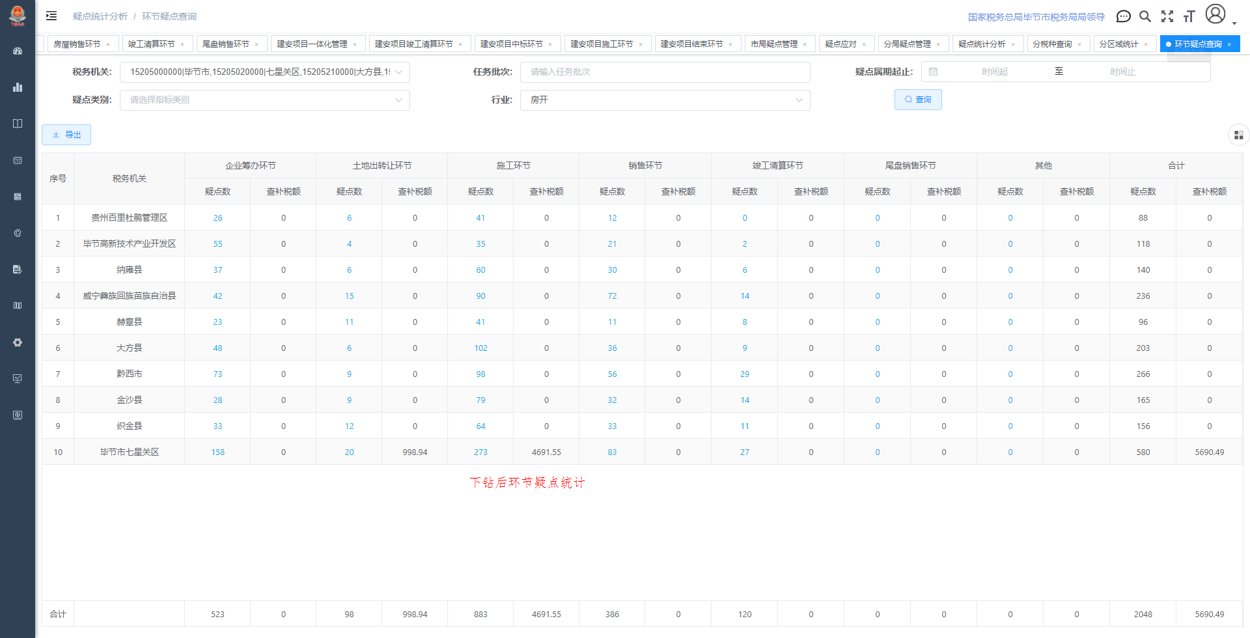
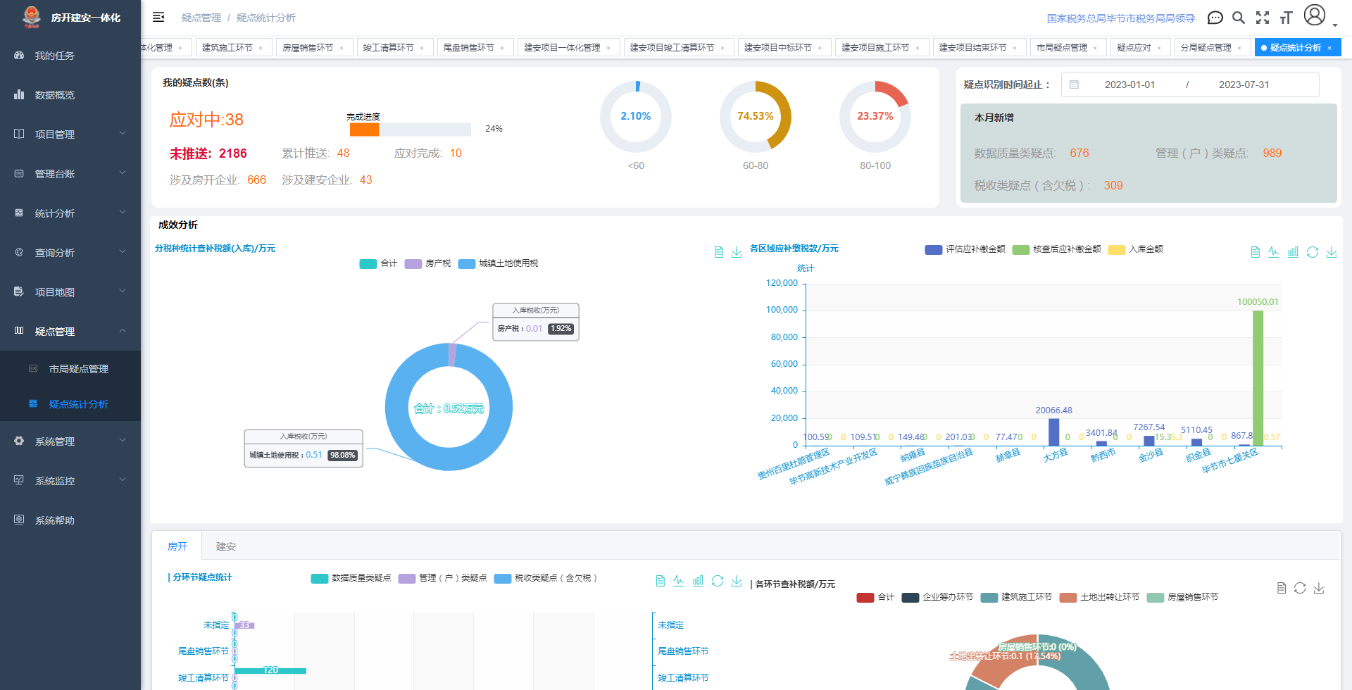
3.6.4 风险管理-风险统计分析
风险统计分析
对风险情况进行统计分析，包含风险数、成效分析、一体化风险、风险趋势统计查询，图表支持下钻。

Slide 41
3.7 决策支持
从宏观上通过对房产建安项目的生命周期进行全流程管理，对项目不同环节涉及税收和税源进行分析，各环节涉及哪些税种，各税种的计算方式进行设置，用于对税收进行计算和预测。
从微观方面，系统以纳税人和项目作为管理切入点。以纳税人为切入点时，可以根据纳税人为主体进行查询统计，对具体纳税人在一定时间内的项目及税收、风险等情况进行一户式汇总展示。
以项目为切入点时，则对具体项目，展示项目各阶段税收情况、项目资料信息、承包的分包情况、项目完成度等内容进行展示。
根据不同查询条件系统可生成各类报表，为房地产、建筑业一体化管理提供决策支持，主要包含以下统计查询及结果台账：土地增值税日常管理台账、网签台账、欠税台账、房开企业及项目统计分析等台账和分析功能，包括管理台账8个、统计分析5个、查询分析15个、项目资源看板1个。

Slide 42
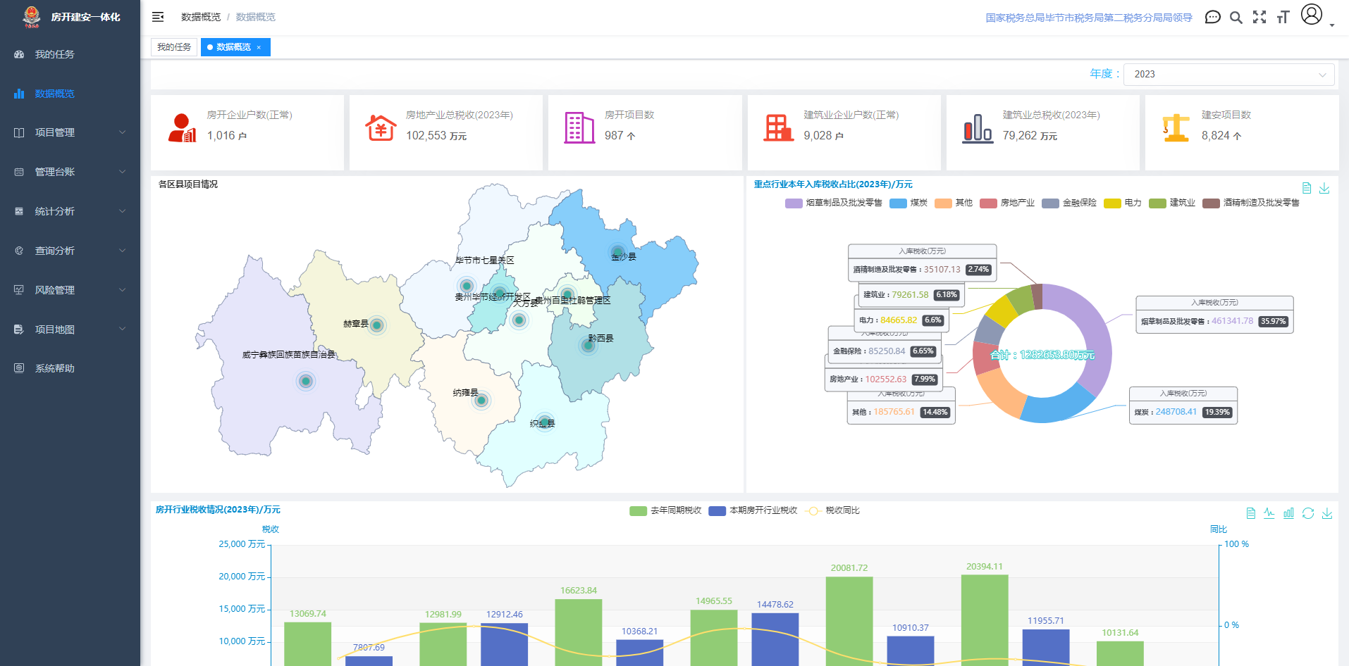
3.7.1 决策支持-数据概览

Slide 43
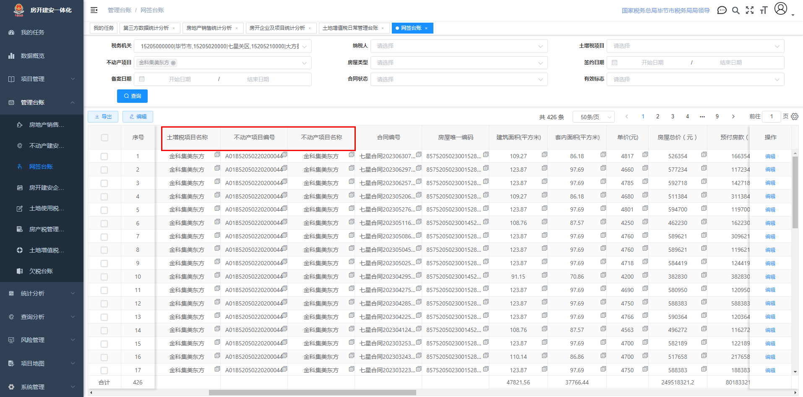
3.7.2 决策支持-台账管理
1.网签台账

Slide 44
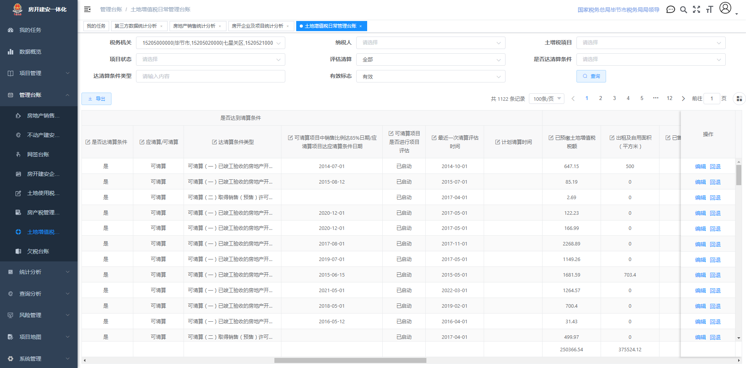
3.7.2 决策支持-台账管理
2.土地增值税日常管理

Slide 45
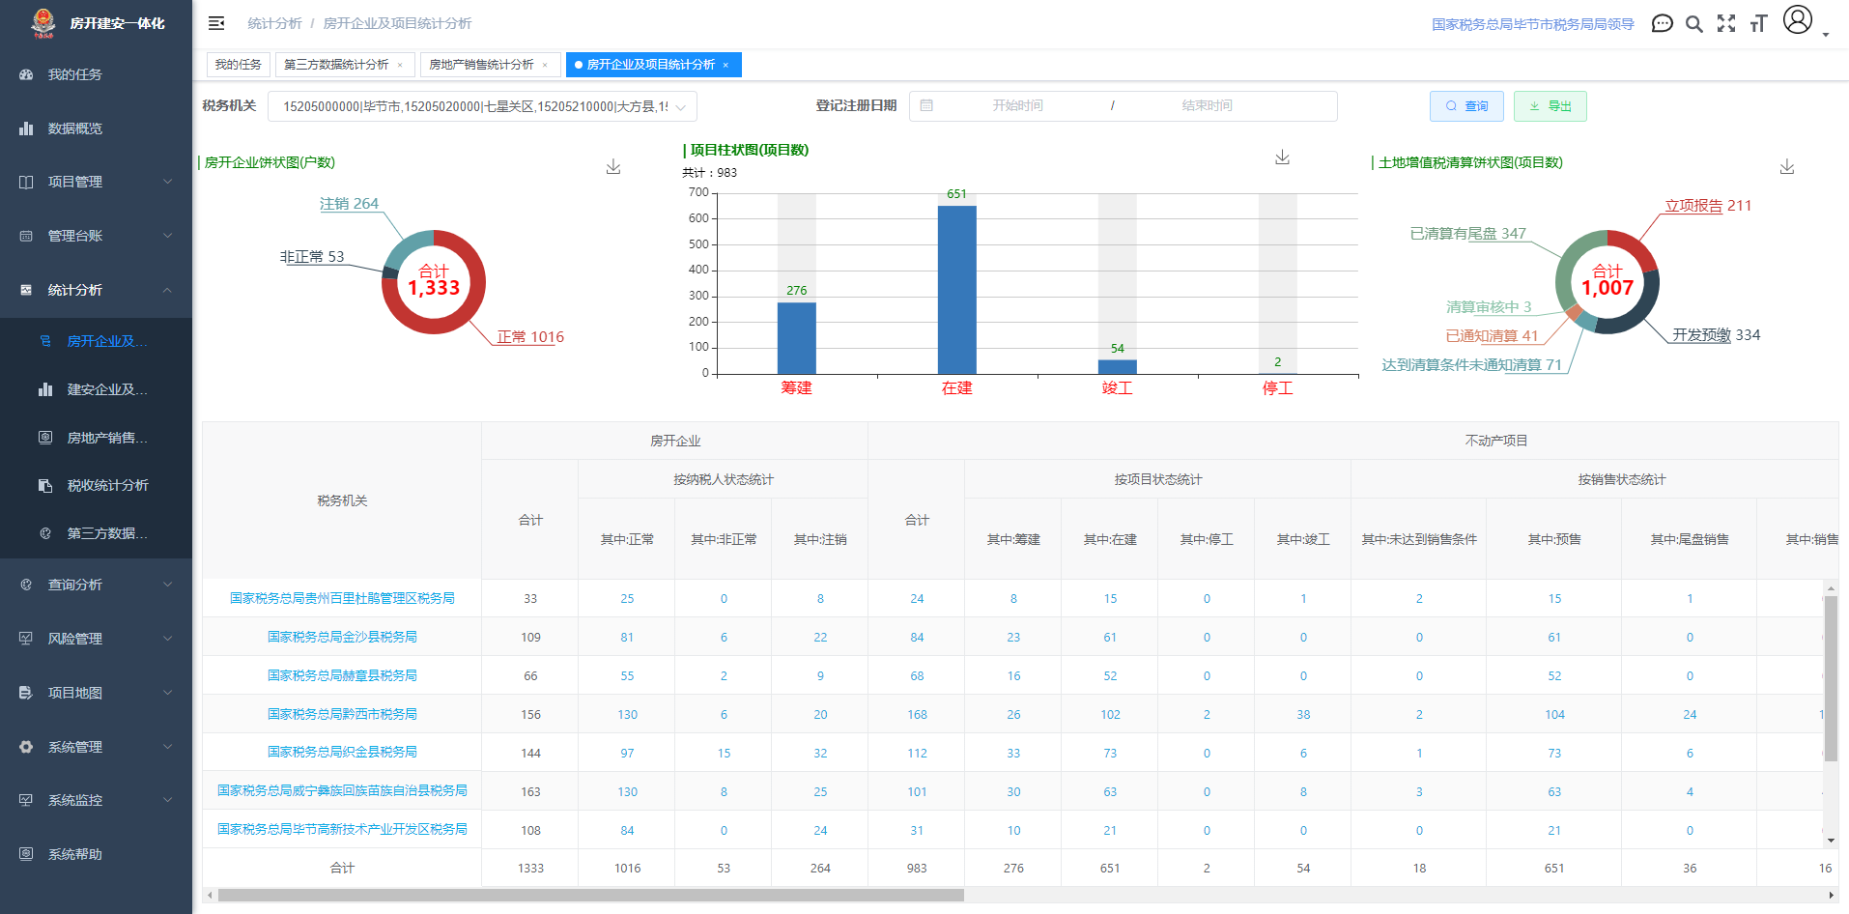
3.7.3 决策支持-统计分析
1.房开企业及项目统计分析

Slide 46
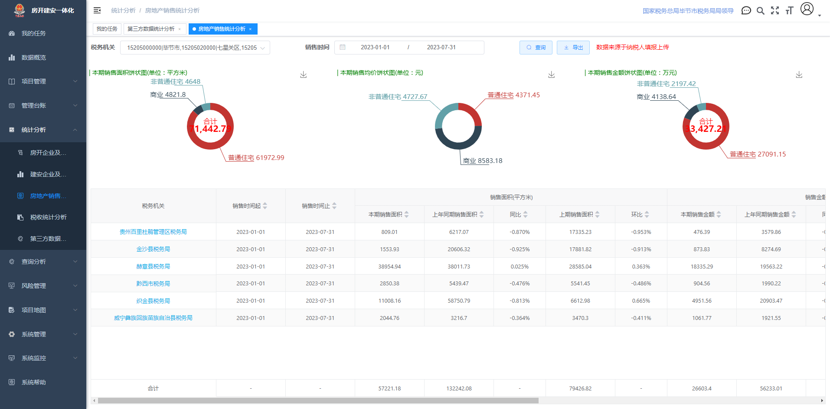
3.7.3 决策支持-统计分析
2.房地产销售统计分析

Slide 47
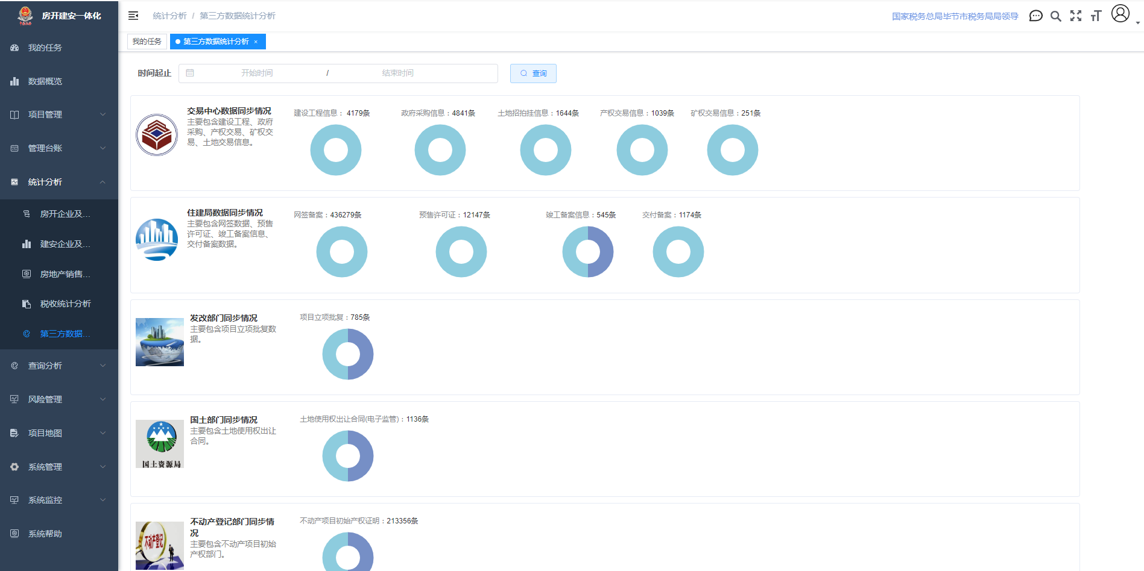
3.7.3 决策支持-统计分析
3.第三方数据统计分析

Slide 48
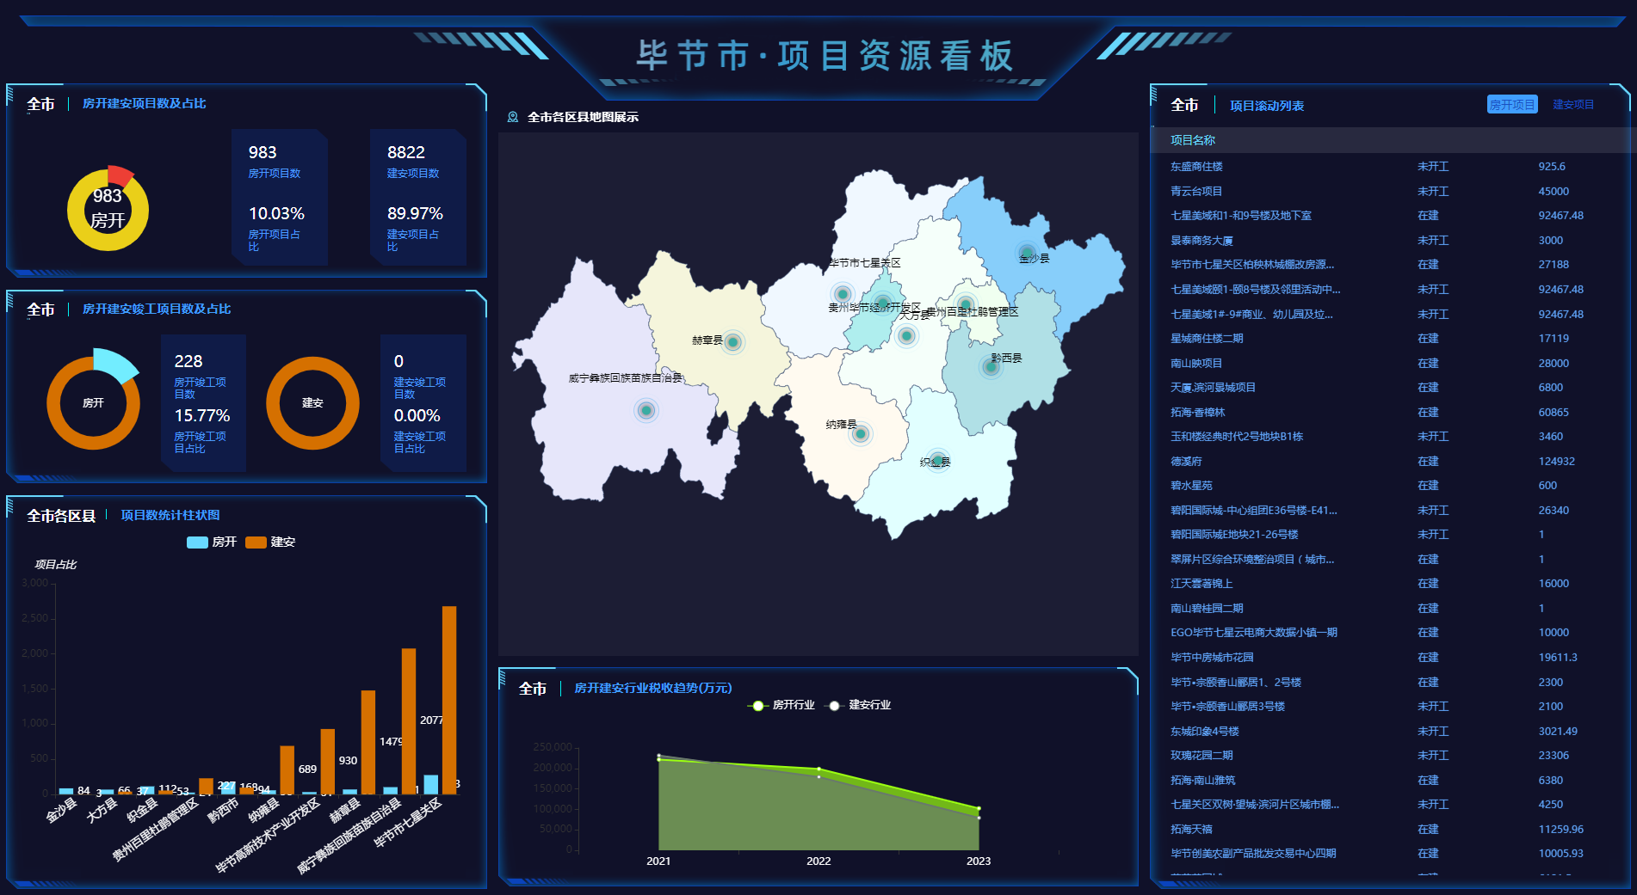
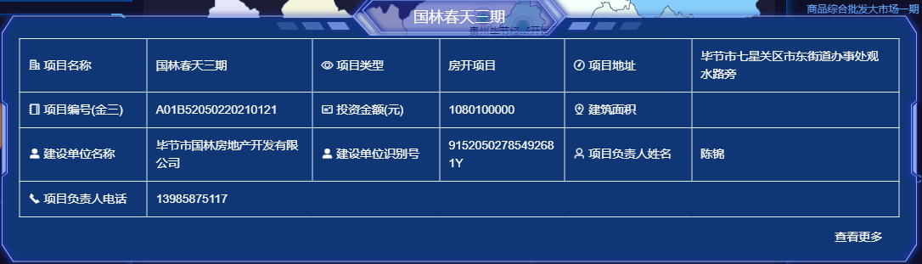
3.8 GIS地图
项目资源看板（一）

Slide 49
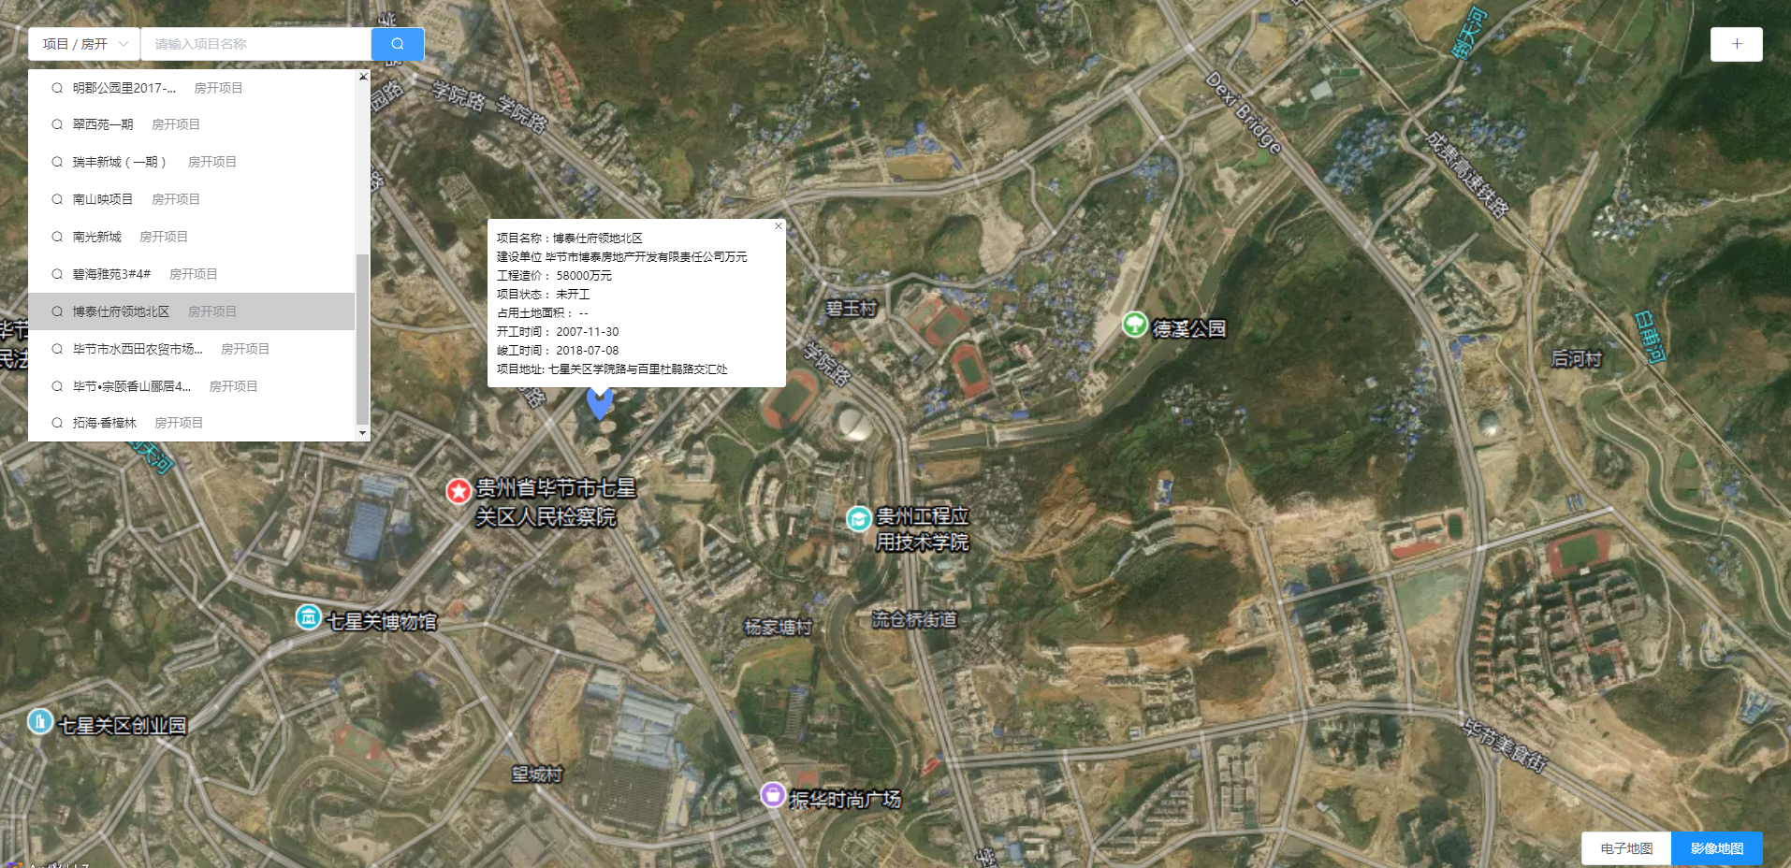
3.8 GIS地图
GIS地图（二）
引入地理信息系统，建设毕节市房开、建安项目的离线地图，在地图上标注房开项目及建筑项目的空间地理位置图层信息，直观的展示与分析房开、建安项目的时空关系，同时支持房地产、建安项目结合地图的列表方式分析与展示。

Slide 50
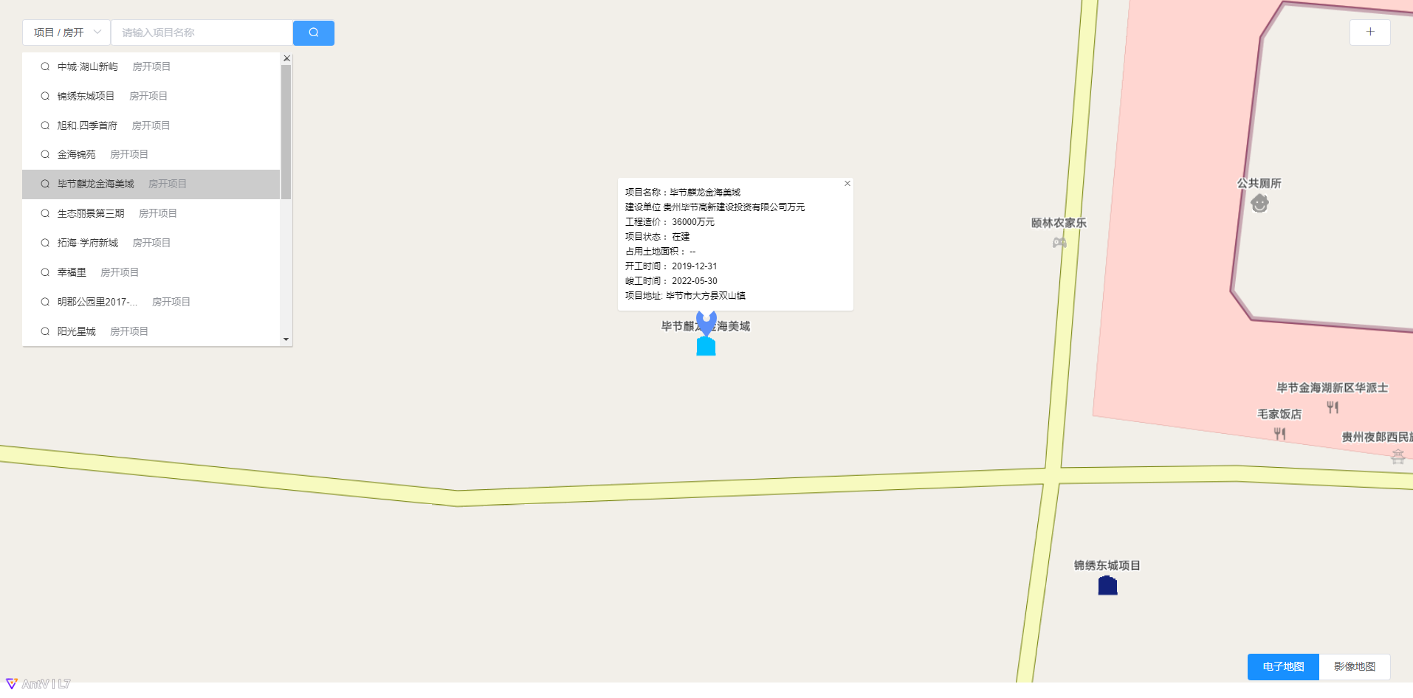
3.8 GIS地图
GIS地图（三）

Slide 51
3.9 平台特点
环节设置全面，形成一体化管理链条
与将分布零散的房地产行业涉税数据清洗、加工、归集，根据管理需求链接到各环节管理，实现房开项目数据标准化、精细化、流程化
建立“重点突出、源头控管、流程追溯、精准监管”的征收管理模式
切实掌控房开行业税源信息，在基层税务管理层面可以协助管理人员收集、整理、分析行业涉税数据，精准掌握税源情况，便于后续跟踪管理
强化以税咨政
强化以税咨政，生成税收预测、行业分析报告，为各环节各层级管理提供决策支持，同时从环节管理到效应分析都具有向下挖掘的潜力，突破涉税数据共享、分析和运用方面的技术壁垒、推动项目管理环环相扣、风险防控闭环流转、实现行业管理精准高效

Slide 52
3.10 取得成效之一
核准税源基础信息
提升数据质量
金三数据质量疑点
序号 | 疑点数据 | 疑点数量
1 | 不动产项目未关联土地增值税项目 | 114
2 | 土地增值税项目未关联不动产项目 | 100
3 | 不动产项目,未关联建设期项目信息 | 399
4 | 土增税项目关联的不动产项目,未登记或登记无效或关联错误 | 78
5 | 不动产项目未关联土地信息 | 19
6 | 土增税项目未关联土地信息 | 574
7 | 不动产项目关联的土地信息不存在土地税源中或存在的土地税源无效 | 102
8 | 土增税项目关联的土地信息不存在土地税源中或存在的土地税源无效 | 43
 | 合计 | 1429
识别并完善1429条金三系统数据，主要涉及土地信息、土增税项目、不动产项目之间的关联，核实核准在管不动产项目、土增税项目以及项目占地等基础信息。通过与第三方数据比对分析，对金三系统内的无效和错误数据进行了清理和完善，提升了房地产行业税收基础数据质量，整合了项目信息数据，让项目管理更加精准有效。

Slide 53
3.10 取得成效之二
采集清洗归集第三方数据
提升数据运用水平
截止6月，累计交换第三方数据70余万条。
1.在线实时交换公共资源交易中心1.3万条数据。
2.土地使用权证、用地规划许可证等五证信息2.6万条，对应关联到项目施工环节。
3.预售许可证数据1.2万余条，网签数据43.6万余条,均有效关联到不动产项目和土增税税项目；对应到项目管理销售环节。
4.银行放贷数据1.2万余条，覆盖所有增量房和存量房放贷数据。
50余万
1.3万
1.2万
住建部门
交易中心
银行

Slide 54
3.10 取得成效之三
解决管理滞后风险
堵塞税收征管漏洞
基于第三方数据识别出3次管理滞后的风险疑点，主要为企业已有网签销售数据，但金三还未做不动产和土增税项目报告，预防漏征漏管风险。

Slide 55
3.10 取得成效之四
强化风险预警
提升精准监管水平
2023年1-6月房地产市场销售及税收情况
类型 | 数量 | 同比增减率
销售套数 | 17177 套 | -0.16%
签订合同 | 88.08亿元 | -2.05%
收到预付款 | 34.57亿元 | -18.9%
银行放贷款 | 42.21亿元 | -22.39%
销售收入 | 76.78亿元 | -20.86%
房地产行业税收 | 9.56亿元 | -20.39%
将第三方数据与税收数据进行比对分析，实现动态管理，提升行业管理水平。
目前，通过平台推送行业风险4批次共236户纳税人，预估应缴税费9249万元，已核实入库8659万元，税款入库率达83.62%；

Slide 56
4
下一步工作计划

Slide 57



4.1 下一步计划之一
实现与土地增值税清算系统的对接，以标准化流程开展清算审核工作
在房地产行业一体化管理的基础上，搭载土地增值税清算软件，以规范化标准化的清算审核流程提升土地增值税清算工作质效，降低税收执法风险，目前该软件在省级层面做验证，作为房地产一体化管理平台的子模块，平台已将清算涉及的17张信息采集表分环节采集到一体化管理平台，由平台进行前期数据采集和智能化归集，为土地增值税清算软件上线夯实数据基础。
土地
增值税
清算软件
房地产行业
一体化管理

Slide 58


4.2 下一步计划之二
发挥“税收大数据”驱动力量，实现“以税咨政”精准化
房开建安
一体化平台
经济冷暖“税”先知，一份数据扎实、分析有力的报告，能够成为服务大局、促进经济社会发展的重要力量。在通过房地产一体化管理平台开展数据采集、关联及项目跟踪管理的基础上，通过大数据分析整合，生成房地产行业分析报告，为行业发展趋势分析、税收预测等提供数据支撑，充分挖掘数字背后的行业征管潜力，进一步提升税收分析的准确度与时效性，发挥好“以税咨政”效能。
生成房地产行业分析报告
行业趋势分析，充分挖掘数字背后的行业征管潜力

Slide 59
谢 谢
毕节市税务局

